Slide 1
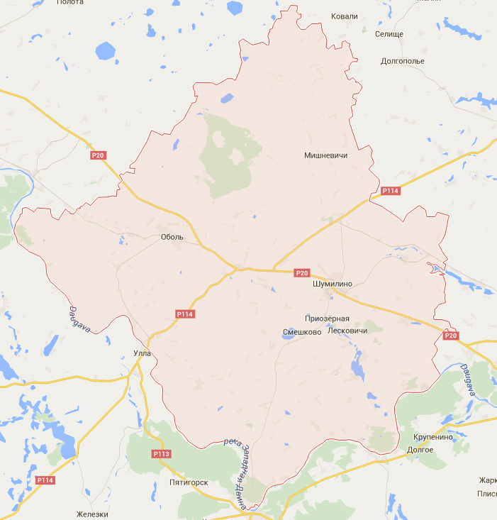
Бюллетень
об исполнении
местных бюджетов
на 1 октября 2020 года
Финансовый отдел Шумилинского райисполкома

Slide 2
Состав местных бюджетов
РАЙОННЫЙ БЮДЖЕТ
Базовый
уровень (1)
БЮДЖЕТЫ сельских Советов
Первичный
уровень (8)

Slide 3
Исполнение бюджета
тыс.руб.
Наименование | ДОХОДЫ |  |  | РАСХОДЫ |  |  | ДЕФИЦИТ(-); ПРОФИЦИТ (+)
 | Уточненный план 9мес. | Исполнено 9 мес. | % | Уточненный план 9 мес. | Исполнено 9 мес. | % | Уточненный план 9 мес. | Исполнено 9 мес.
Консолидированный бюджет района | 30556,0 | 28667,5 | 93,8 | 30757,3 | 28323,8 | 92,1 | -201,3 | +343,7
Районный бюджет | 30099,0 | 28188,1 | 93,7 | 30299,1 | 27875,1 | 92,0 | -200,1 | +313,0
Добейский | 62,9 | 65,7 | 104,5 | 63,1 | 62,6 | 99,2 | -0,2 | +3,1
Ковляковский | 49,6 | 53,9 | 108,7 | 49,6 | 47,5 | 95,8 | 0,0 | +6,4
Ловжанский | 63,7 | 65,7 | 103,1 | 63,7 | 63,1 | 99,1 | 0,0 | +2,6
Мишневичский | 71,6 | 72,3 | 101,0 | 71,6 | 70,2 | 98,0 | 0,0 | +2,1
Николаевский | 48,4 | 53,0 | 109,5 | 48,6 | 48,3 | 99,4 | -0,2 | +4,7
Обольский | 52,8 | 52,9 | 100,2 | 53,4 | 49,9 | 93,4 | -0,6 | +3,0
Светлосельский | 54,3 | 61,2 | 112,7 | 54,5 | 53,8 | 98,7 | -0,2 | +7,4
Сиротинский | 53,7 | 54,7 | 101,9 | 53,7 | 53,3 | 99,3 | 0,0 | +1,4
ИТОГО по бюджетам сельских Советов | 457,0 | 479,4 | 104,9 | 458,2 | 448,7 | 97,9 | -1,2 | +30,7

Slide 4
Структура доходов местных бюджетов
тыс.руб.
тыс.руб.

Slide 5
Динамика доходов местных бюджетов
тыс.руб.
тыс.руб.
119,9
113,0%
119,8%
127,7%
102,0%
115,9%
118,4%
117,0%
120,5%
Темпы роста доходов

Slide 6
Доля собственных доходов в структуре доходов местных бюджетов

Slide 7
Структура расходов местных бюджетов по функциональной классификации расходов бюджета

Slide 8
Структура расходов местных бюджетов по экономической классификации расходов бюджета

Slide 9
Динамика расходов местных бюджетов
тыс.руб.
117,4%
118,2 %
руб.
98,9%
93,9%
96,2%
125,4%
72,6%
92%
96,2%
94,2%
Темпы роста расходов

Slide 10
Долговые обязательства органов местного управления и самоуправления
тыс. рублей
 | 9 месяцев 2016 г. | 9 месяцев 2017 г. | 9 месяцев 2018 г. | 9 месяцев 2019 г. | 9 месяцев 2020 г.
Ценные бумаги, размещенные местными исполнительными и распорядительными органами на внутреннем финансовом рынке | 0,0 | 2455,1 | 2455,1 | 2104,4 | 1636,8
Обязательства, подлежащие исполнению по выданным гарантиям местных исполнительных и распорядительных органов | 208,7 | 85,4 | 0,0 | 0,0 | 0,0
Бюджетные кредиты | 210,0 | 0,0 | 0,0 | 550,0 | 0,0
Долг органов местного управления и самоуправления | 418,7 | 2540,5 | 2455,1 | 2654,4 | 1636,8
Долг, гарантированный местными исполнительными и распорядительными органами | 3445,0 | 145,2 | 121,6 | 109,8 | 105,9
ВСЕГО | 3863,7 | 2685,7 | 2576,7 | 2764,2 | 1742,7

Slide 11
Динамика просроченной задолженности по бюджетным ссудам (займам), исполненным гарантиям
тыс.руб.

